Slide 1
¿CÓMO VINCULAR EL CURSO DE BLACKBOARD A GRADESCOPE?

Slide 2
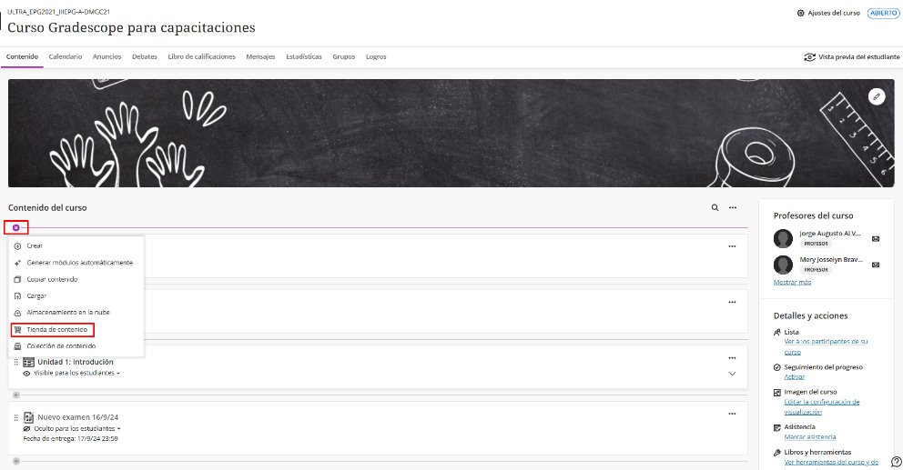
Pasos:
1) Ingresar al curso y en el botón de “ ” seleccionar la opción “Tienda de contenido”.
1

Slide 3
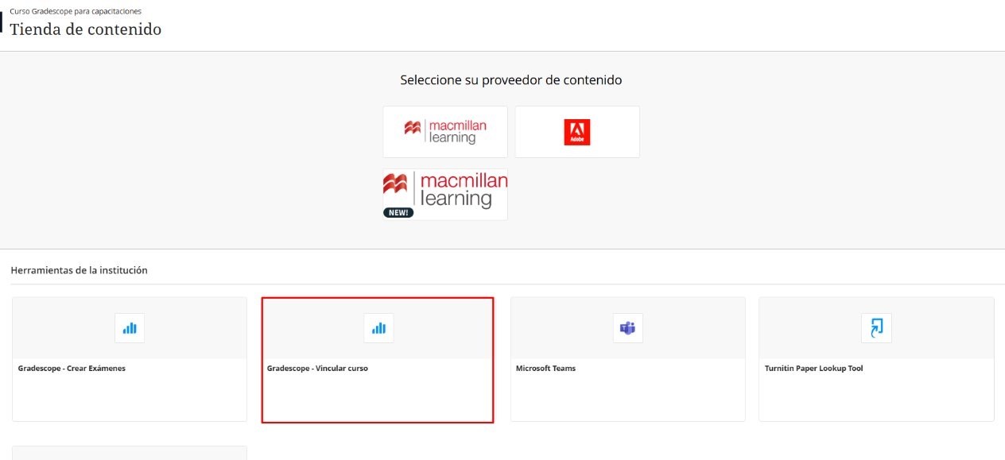
2) Seleccionar la opción “Gradescope – Vincular curso”.
2

Slide 4
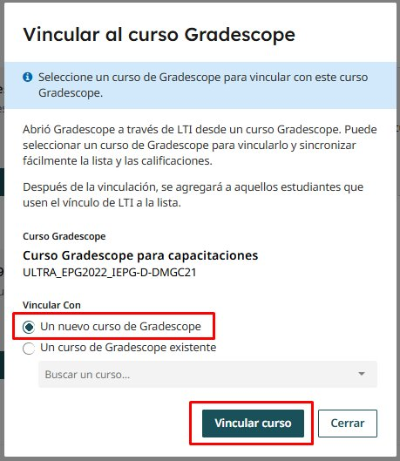
3) Seleccionar “Un nuevo ejercicio de Gradescope”, luego clic en el botón de “Vincular ejercicio”.
3

Slide 5
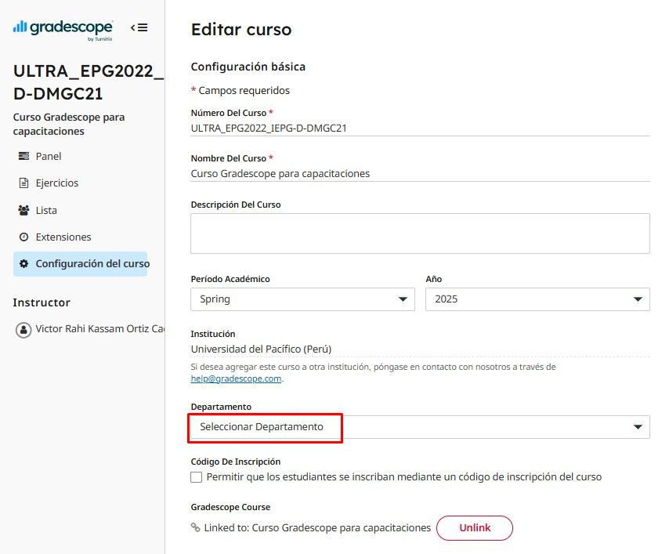
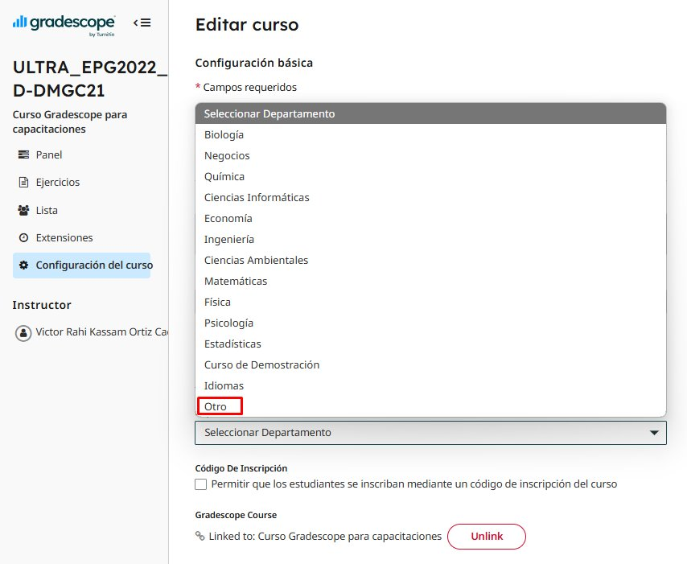
4) Seleccionar el “Departamento” académico del curso que se vinculará.
4

Slide 6
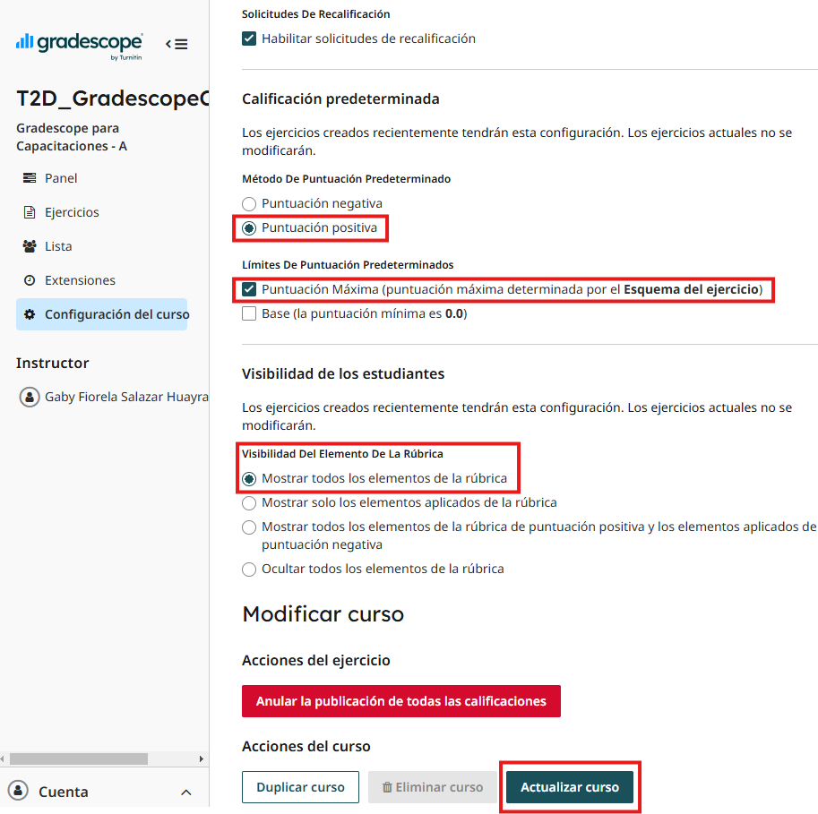
5) Habilitar las solicitudes de recalificación. En “Método de Puntuación Predeterminado”, se debe elegir la puntuación positiva. En “Límites de Puntuación Predeterminados”, se debe marcar la primera opción. Luego en “Visibilidad de los estudiantes”, se debe mostrar todos los elementos de la rúbrica. Finalmente, dar clic en “Actualizar curso”.
5

Slide 7
6) Luego de vincular el curso, sincronizar la lista de participantes y clic en “Lista”.
6

Slide 8
7) Clic en “Sincronizar lista de Gradescope”.
7

Slide 9
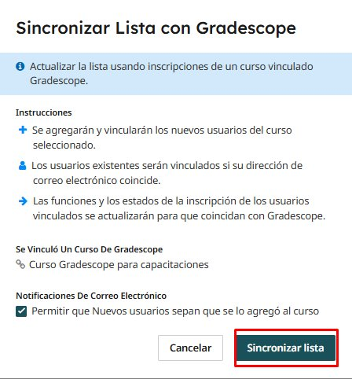
8) En la siguiente ventana, se debe hacer clic en el botón de “Sincronizar lista”.
8

Slide 10
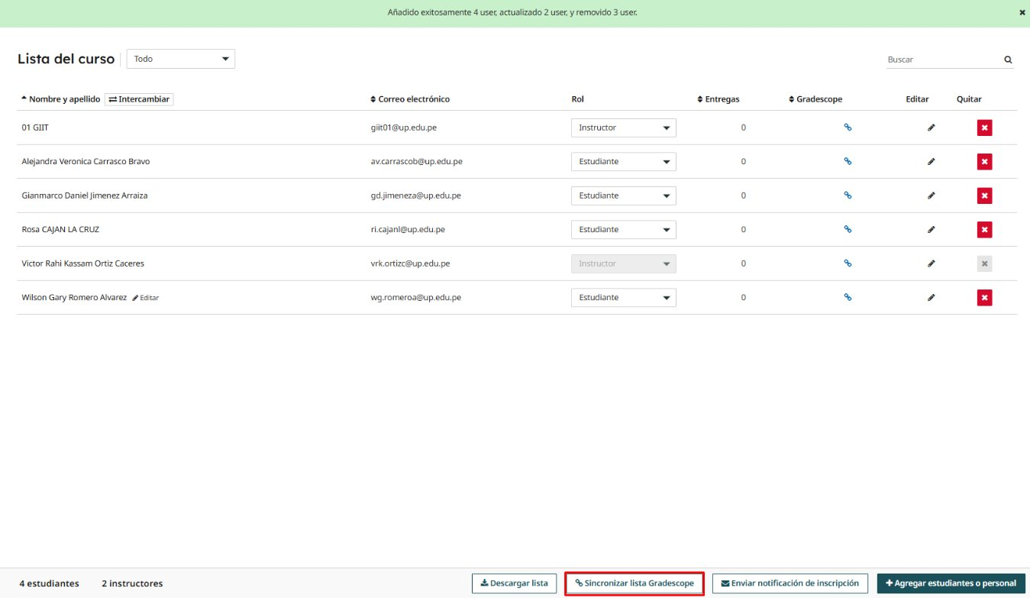
9) De esta manera, los participantes del curso en Blackboard se sincronizarán con Gradescope. Si se requiere sincronizar nuevamente, se puede hacer clic en “Sincronizar lista Gradescope”.
9

Slide 11
(+51) 965438747
monitor.tec@up.edu.pe
01 2190100 anexo: 8804
Gracias.

